Slide 1
Bootstrap Dasar
Eko Kurniawan Khannedy

Slide 2

Eko Kurniawan Khannedy
Technical architect at one of the biggest ecommerce company in Indonesia
13+ years experiences
www.programmerzamannow.com
youtube.com/c/ProgrammerZamanNow

Slide 3
Eko Kurniawan Khannedy
Telegram : @khannedy
Linkedin : https://www.linkedin.com/company/programmer-zaman-now/
Facebook : fb.com/ProgrammerZamanNow
Instagram : instagram.com/programmerzamannow
Youtube : youtube.com/c/ProgrammerZamanNow
Telegram Channel : t.me/ProgrammerZamanNow
Tiktok : https://tiktok.com/@programmerzamannow
Email : echo.khannedy@gmail.com

Slide 4
Sebelum Belajar
Kelas HTML dari Programmer Zaman Now
Kelas CSS dari Programmer Zaman Now
Kelas JavaScript dari Programmer Zaman Now

Slide 5
Pengenalan Bootstrap

Slide 6
Sejarah Bootstrap
Bootstrap pertama kali dikembangkan di Twitter sebagai project internal bernama Twitter Blueprint, tujuannya untuk membuat CSS library agar tampilan frontend di internal Twitter konsisten
Twitter akhirnya merilis Twitter Blueprint sebagai project opensource tahun 2011 dengan nama Bootstrap
Saat ini Bootstrap sudah rilis versi 5, dan menjadi salah satu CSS framework terpopuler di Github
https://getbootstrap.com/
https://github.com/twbs/bootstrap

Slide 7
Kenapa Belajar Bootstrap?
Bootstrap didesain agar responsive dan bisa berjalan di semua browser modern
Bootstrap memiliki banyak sekali komponen, seperti navbar, dropdown, label, alert, dan lain-lain
Bootstrap bisa mudah dikembangkan dan disesuaikan sesuai dengan kebutuhan kita
Bootstrap tidak membutuhkan library lain, sehingga sangat optimal untuk kita gunakan
Banyak sekali template-template yang gratis dan berbayar dibuat menggunakan Bootstrap, sehingga sangat bermanfaat ketika kita mengerti Bootstrap

Slide 8
Dokumentasi Resmi

Slide 9
Dokumentasi Resmi
Cara belajar terbaik adalah dengan membaca dokumentasi resminya
Bootstrap memiliki dokumentasi yang baik, sehingga untuk belajar Bootstrap kita bisa baca dokumentasinya secara langsung
Pada kelas ini, kita akan gunakan dokumentasi resmi sebagai acuan untuk belajar Bootstrap
https://getbootstrap.com/

Slide 10
Menginstall Bootstrap

Slide 11
Menginstall Bootstrap
https://getbootstrap.com/docs/5.3/getting-started/download/

Slide 12
Isi Bootstrap
https://getbootstrap.com/docs/5.3/getting-started/contents/

Slide 13
Membuat Project

Slide 14
Membuat Project
Buatlah folder dengan nama belajar-bootstrap-dasar
Download file Bootstrap dan extract ke dalam folder belajar-bootstrap-dasar dengan nama bootstrap

Slide 15
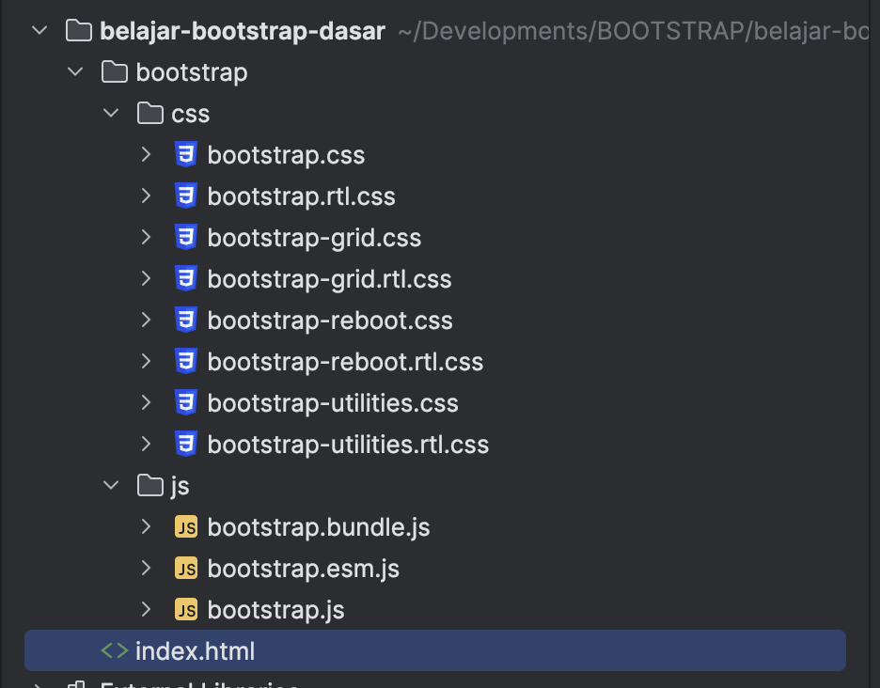
Struktur Folder Project

Slide 16
Hello World

Slide 17
Hello World
Saat kita menggunakan Bootstrap, secara otomatis semua pengaturan default Bootstrap akan ditambahkan
https://getbootstrap.com/docs/5.3/getting-started/introduction/

Slide 18
Reboot

Slide 19
Reboot
Saat kita menambahkan Bootstrap ke halaman HTML, Bootstrap akan melakukan Reboot seluruh format CSS
Reboot digunakan agar halaman HTML konsisten di semua Web Browser
Sederhananya Reboot melakukan pengaturan ulang seluruh nilai default CSS sehingga tidak mengikuti pengaturan Web Browser, dengan begitu otomatis tampilan di semua Web Browser akan konsisten sama
Ada banyak sekali yang di Reboot oleh Bootstrap, kita bisa lihat di halaman berikut : https://getbootstrap.com/docs/5.3/content/reboot/
Semua pengaturan Reboot bisa kita lihat di file bootstrap-reboot.css

Slide 20
Typography

Slide 21
Typography
Di Pengaturan Reboot, Bootstrap juga mengubah default Typography yang digunakan seperti font family dan font size nya
Detail dari Typography apa saja yang digunakan di Bootstrap, kita bisa lihat di halaman dokumentasinya : https://getbootstrap.com/docs/5.3/content/typography/

Slide 22
Breakpoint

Slide 23
Breakpoint
Breakpoint adalah ukuran lebar (width) yang mendefinisikan layout responsive di Bootstrap
Bootstrap memiliki beberapa ukuran breakpoint
Kedepannya, jika kita menggunakan nama class yang mengandung nama breakpoint, berarti kita bisa tahu bahwa class tersebut digunakan pada breakpoint yang ditentukan
https://getbootstrap.com/docs/5.3/layout/breakpoints/

Slide 24
Background

Slide 25
Background
Bootstrap menyediakan banyak class untuk mengubah gaya background
https://getbootstrap.com/docs/5.3/utilities/background/

Slide 26
Color

Slide 27
Color
Bootstrap menyediakan banyak class untuk digunakan mengubah gaya color
https://getbootstrap.com/docs/5.3/utilities/colors/

Slide 28
Text

Slide 29
Text
Bootstrap menyediakan banyak class untuk digunakan mengubah gaya text
https://getbootstrap.com/docs/5.3/utilities/text/

Slide 30
Spacing

Slide 31
Spacing
Bootstrap menyediakan banyak class untuk digunakan mengubah gaya margin dan juga padding
https://getbootstrap.com/docs/5.3/utilities/spacing/

Slide 32
Border

Slide 33
Border
Bootstrap menyediakan banyak class untuk digunakan mengubah gaya border
https://getbootstrap.com/docs/5.3/utilities/borders/

Slide 34
Sizing

Slide 35
Sizing
Bootstrap menyediakan banyak class untuk digunakan mengubah ukuran tinggi (height) dan lebar (width)
https://getbootstrap.com/docs/5.3/utilities/sizing/

Slide 36
Shadow

Slide 37
Shadow
Bootstrap menyediakan banyak class untuk digunakan mengubah gaya box shadow
https://getbootstrap.com/docs/5.3/utilities/shadows/

Slide 38
Color dan Background

Slide 39
Color dan Background
Bootstrap menyediakan class untuk mengatur color dan background secara cepat
https://getbootstrap.com/docs/5.3/helpers/color-background/

Slide 40
Visibility

Slide 41
Visibility
Bootstrap menyediakan class untuk digunakan mengubah visibility
https://getbootstrap.com/docs/5.3/utilities/visibility/

Slide 42
Opacity

Slide 43
Opacity
Bootstrap menyediakan class untuk digunakan mengubah opacity
https://getbootstrap.com/docs/5.3/utilities/opacity/

Slide 44
Link

Slide 45
Link
Bootstrap menyediakan class untuk digunakan mengubah gaya Link
https://getbootstrap.com/docs/5.3/utilities/link/

Slide 46
Display

Slide 47
Display
Bootstrap menyediakan class untuk digunakan mengubah display
https://getbootstrap.com/docs/5.3/utilities/display/

Slide 48
Overflow

Slide 49
Overflow
Bootstrap menyediakan class untuk digunakan mengubah gaya overflow
https://getbootstrap.com/docs/5.3/utilities/overflow/

Slide 50
Position

Slide 51
Position
Bootstrap menyediakan class untuk digunakan mengubah position
https://getbootstrap.com/docs/5.3/utilities/position/

Slide 52
Quick Position
Bootstrap menyediakan class untuk digunakan mengubah position secara cepat
https://getbootstrap.com/docs/5.3/helpers/position/

Slide 53
Vertical Alignment

Slide 54
Vertical Alignment
Bootstrap menyediakan class untuk digunakan mengubah vertical alignment
https://getbootstrap.com/docs/5.3/utilities/vertical-align/

Slide 55
Z-Index

Slide 56
Z-Index
Bootstrap menyediakan class untuk digunakan mengubah z-index
https://getbootstrap.com/docs/5.3/utilities/z-index/

Slide 57
Interaction

Slide 58
Interaction
Bootstrap menyediakan class untuk digunakan mengubah text interaction
https://getbootstrap.com/docs/5.3/utilities/interactions/

Slide 59
Image

Slide 60
Image
Bootstrap menyediakan class untuk digunakan mengubah image
https://getbootstrap.com/docs/5.3/content/images/

Slide 61
Figure

Slide 62
Figure
Bootstrap menyediakan class untuk digunakan mengubah fiture
https://getbootstrap.com/docs/5.3/content/figures/

Slide 63
Object Fit

Slide 64
Object Fit
Bootstrap menyediakan class untuk digunakan mengatur object fit
https://getbootstrap.com/docs/5.3/utilities/object-fit/

Slide 65
Table

Slide 66
Table
Bootstrap menyediakan class untuk digunakan mengatur table
https://getbootstrap.com/docs/5.3/content/tables/

Slide 67
Icon

Slide 68
Icon
Bootstrap menyediakan fitur icon, yang bisa digunakan untuk membuat icon dalam halaman web secara mudah
https://icons.getbootstrap.com/

Slide 69
Color Mode

Slide 70
Color Mode
Bootstrap menyediakan tema warna, dan kita bisa mengatur tema warna yang kita inginkan
https://getbootstrap.com/docs/5.3/customize/color-modes/

Slide 71
Materi Selanjutnya

Slide 72
Materi Selanjutnya
Bootstrap Layout
Bootstrap Form
Bootstrap Component
Bootstrap Customize

